Slide 1
Информатика 3 класс

Slide 2
п
1. овал
2. ветвление
т
3. алгоритм
4. ромб
е
5. начало
6. цикличный
7. конец

Slide 3
Задачи урока
Составлять алгоритмы
Выполнять алгоритмы
Записывать схемы алгоритмов
Вспомним виды алгоритмов
Записывать условия (вопросы) цикличных алгоритмов и алгоритмов с ветвлениями

Slide 4
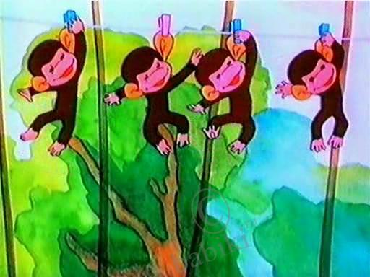
Остров Обезьян
Мы смешные обезьянки
Любим бегать и скакать
С нами дружно поиграйте-
Мы поможем путь узнать.

Slide 5
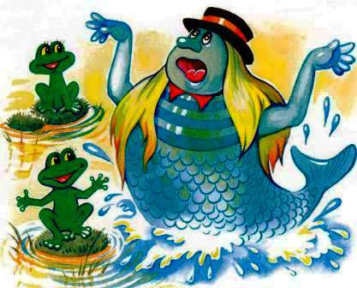
Бухта Водяного
Я просил прислать мне друга.
Что прислали? Не пойму!
Что за шифр такой ребята?
Разгадать я не могу.

Slide 6
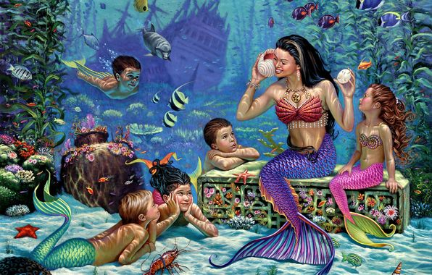
Скала Русалок
Мы, русалки ,загадали
То, что сами не узнали.
Где тут цикл, а где ветвленье?
Знают дети без сомненья.
Молча покажите нам,
Путь дальнейший скажем вам.

Slide 7
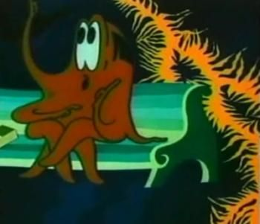
Водоворот Осьминога
У меня случилось горе-
Сын мой убежал из дома.
Вот четыре осьминожка,
Кто из них мой милый крошка?
Семь щупалец.
Есть шляпа.
Улыбается.

Slide 8
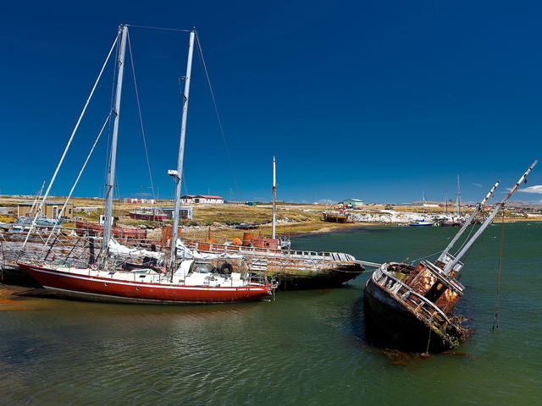
Остров затонувших кораблей
Нет
да
начало
Положи 1 лист
Встань на него
Положи 2 лист
Встань на него
Дошёл до доски?
конец

Slide 9
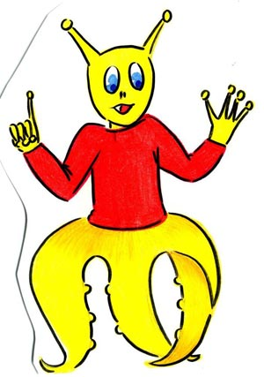
Молодцы!

